Slide 1
Fleximatrix

Slide 2
Rollen en verwachtingen
Welke rollen hebben wij nodig binnen het team (kern- en regelrollen) ?
Wie neemt welke rollen op zich ?
Wat verwachten wij van iedereen binnen het team?
Delen wij dezelfde standaarden en normen aangaande kwaliteit, engagement en waarden ?
Wat verwachten wij van een bepaalde rol – wanneer heeft die goed werk geleverd ?
Backups OK - kunnen wij continuïteit garanderen ?
Welke kennis en competenties moeten wij binnen het team nog opbouwen ? Op welke manier maken we daar werk van ?

Slide 3
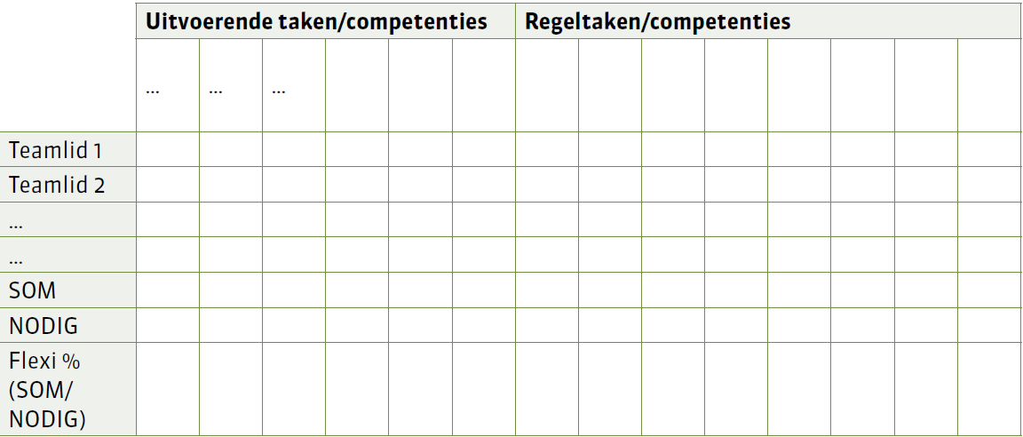
Praktijk - fleximatrix
1. Rollen benoeme : een rol omvat taken, competenties, bevoegdheden en duidelijke verwachtingen (wanneer heeft men goed gewerkt ?)

Slide 4
Praktijk - fleximatrix
2. Aanduiden wie welke rol opneemt, optioneel in welke mate (bvb Starter-Ervaren-Expert). In praktijk vaak ook onderscheid tussen NU en AMBITIE

Slide 5
Praktijk - fleximatrix
3. Inschalen in welke mate de rol binnen het team wordt afgedekt en vergelijken ten opzichte van de noodzakelijke rolinvulling

Slide 6
Praktijk - fleximatrix
4. Flexibiliteits% van het team als basis voor ontwikkelingsplannen en als opvolging voor evolutie.

